Slide 1





Data Analysis Project
Report
Kementerian Desa,Pembangunan Daerah Tertinggal dan Transmigrasi RI 2023

Slide 2


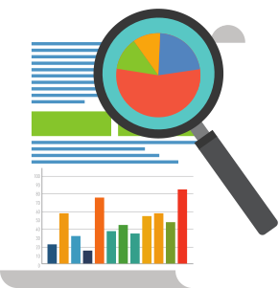





OUTPUT PROJECT
Output dari proyek ini adalah dashboard analitik untuk Kementerian Desa, Pembangunan Daerah Tertinggal dan Transmigrasi RI
Clean Data
Data Analysis
Dashboard Analytics
Insight and Suggestions

Slide 3
PROJECT TIMELINE
 | January - W2 | JANUARY - W3 | JANUARY - W4 | February- W1
PHASE 1
PHASE 2
PHASE 3
Set Business Question from 9 Variable
Meeting With Mentor & Group
8 - 14 January 2024
Deliver Job Desk Per Team
Meeting with Mentor and PIC Data
Cleaning Data and Exploratory Data Analysis
with Python, SQL and Spreadsheet
15 - 21 January 2024
Brainstorming with Team
Make Dashboard and Data Visualization in Looker Studio
Get Revised Data Visualization From Mentor
Deliver Presentation Techniques
22 January 2024 -
2 February 2024
Set Deck For Final Presentations

Slide 4

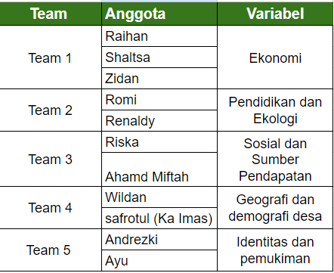
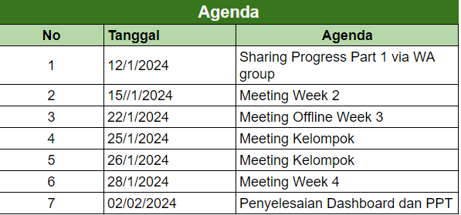
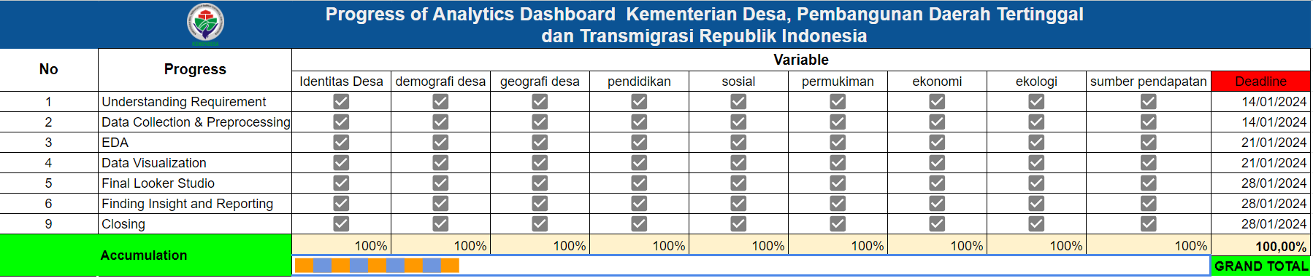
Dashboard Tracking & Team

Slide 5


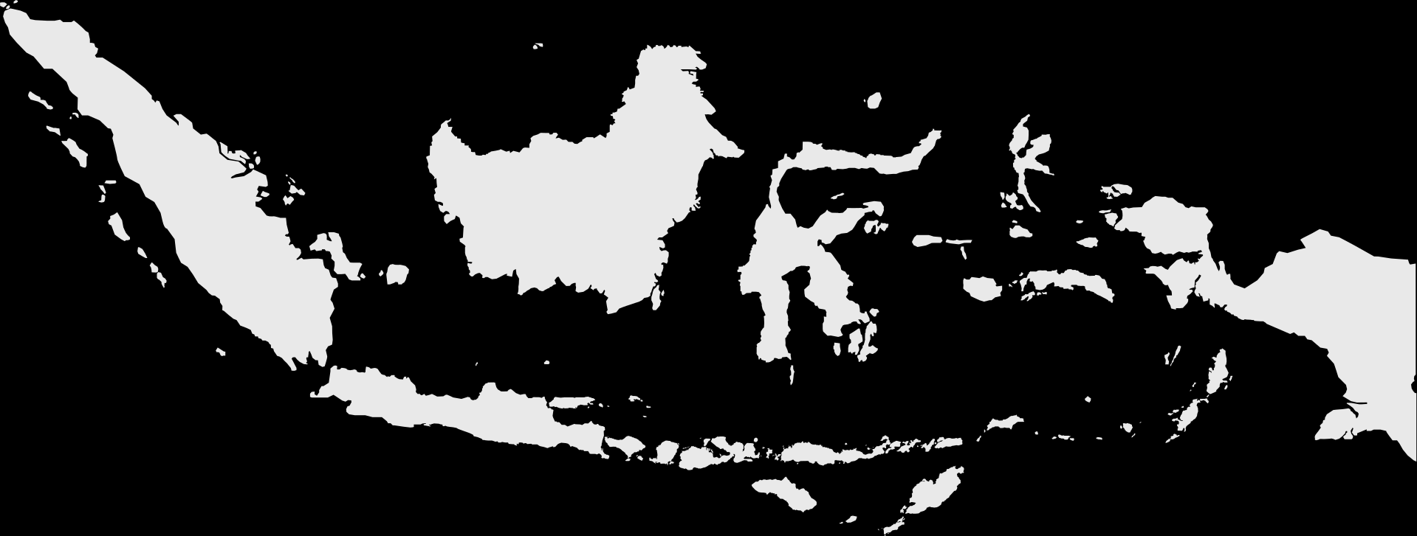

General Information
Data yang diperoleh yaitu 1110 Desa yang tersebar di 181 Kecamatan, 25 Kabupaten dan 8 Provinsi di kawasan Indonesia Timur.
Proyek ini merupakan kolaborasi antara Indekstat dengan Kementrian Desa, Pembangunan Daerah Tertinggal dan Transmigrasi RI yang berfokus dalam menganalisis desa yang masih tertinggal di kawasan Indonesia Timur.
Dalam Proyek ini mendapatkan kasus untuk menganalisa desa tersebut berdasarkan 9 Variabel yaitu demografi, identitas, geografi, permukiman, ekonomi, ekologi, sumber pendapatan, keadaan sosial dan pendidikan di desa.

Slide 6



Part 1
Geografi dan Topografi Desa

Slide 7


Pengumpulan dan Pembersihan data
Process
Data yang di berikan di kumpulkan dan diorganisir lalu diperiksa kesalahannya.
Explorasi dan Analisis data
Mencari tau lebih dalam tentang data tersebut lalu alisis untuk memutuskan bagaimana data akan ditindaklanjuti dan strategi apa yang akan disusun.
Interpretasi dan Visualisasi data
membuat keputusan yang lebih baik dan menyajikan data secara efektif dalam bentuk Visual.
Notes:
column yang tidak terpakai
satuan nilainya tidak merata
nilai yang hilang
data kebanyakan adalah pilihan
ada jumlah dan isian yang beragam

Slide 8
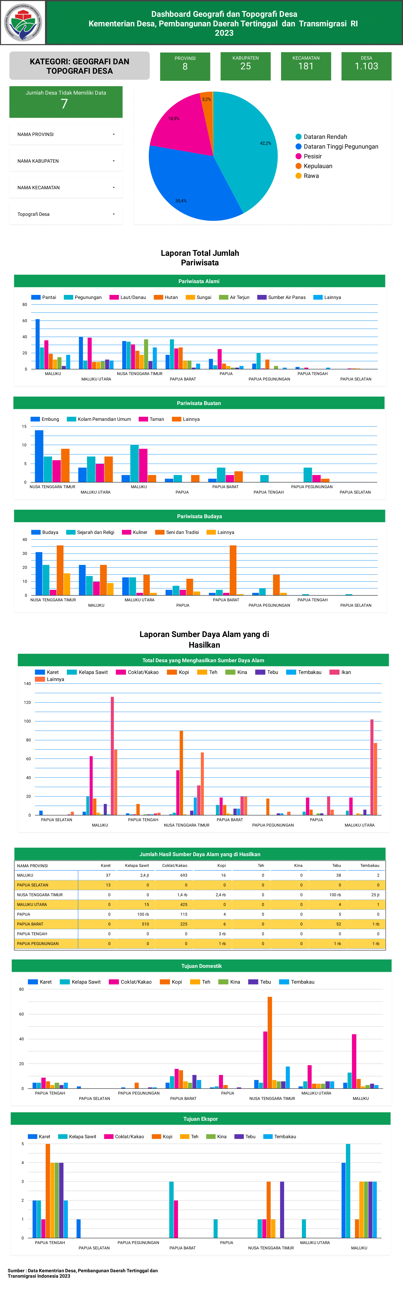
Notes:
column yang tidak terpakai
satuan nilainya tidak merata
nilai yang hilang
data kebanyakan adalah pilihan
ada jumlah dan isian yang beragam

Slide 9
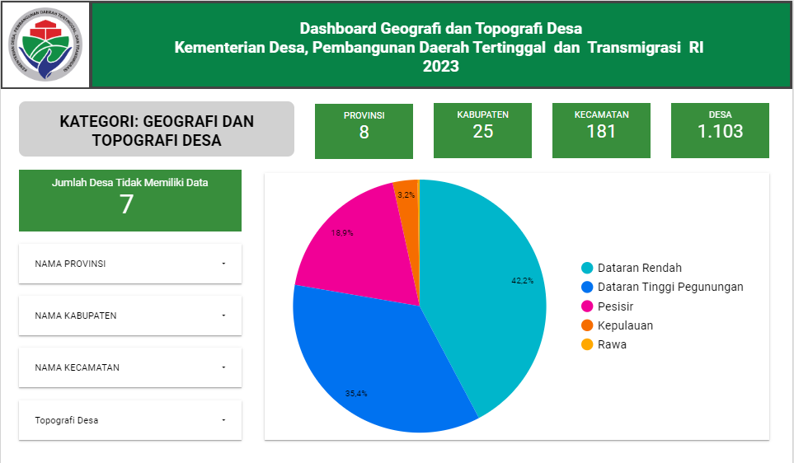
Topografi Desa
Total dari 1.103 desa dari 181 Kecamatan, 25 Kabupaten dan 8 Provinsi dengan 7 desa yang tidak memiliki data menunjukkan bahwa sebagian besar desa terletak di dataran rendah (42,2% desa), sementara 35,4% desa terletak di dataran tinggi pegunungan, 18,9% desa di pesisir, 3,2% desa di kepulauan, dan hanya sisanya desa di daerah rawa.

Slide 10
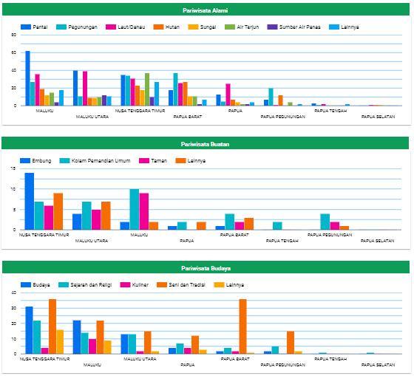
Jumlah Pariwisata
Dalam kategori wisata alam, Maluku menonjol dengan pantainya yang mencapai 62, sedangkan di Maluku Utara (40) dan NTT yang mempunyai angka yang signifikan.
Di sisi lain, wisata buatan seperti embung dan kolam pemandian umum menjadi daya tarik di NTT dengan jumlah 14 dan 7.
Dalam aspek budaya, Nusa Tenggara Timur dan Maluku menjadi pionir dengan nilai tinggi dalam pelestarian budaya, sejarah, dan keagamaan (masing-masing 31 dan 22) dan papua barat unggul di seni dan tradisi.
Notes:
Dalam kategori wisata alam, Maluku menonjol dengan pantainya yang mencapai 62, sedangkan pegunungan tinggi di Maluku Utara (40) dan Papua Pegunungan (20) menggambarkan kekayaan lanskap yang menakjubkan. Nusa Tenggara Timur menawarkan pesona alam yang lengkap dengan laut/danau, hutan, dan sungai yang berjumlah masing-masing 31, 23, dan 18.
Di sisi lain, wisata buatan seperti embung dan kolam pemandian umum menjadi daya tarik di NTT dengan jumlah 14 dan 7, sementara Maluku Utara menawarkan taman yang menyegarkan sebanyak 5.
Dalam aspek budaya, Nusa Tenggara Timur dan Maluku menjadi pionir dengan nilai tinggi dalam pelestarian budaya, sejarah, dan keagamaan (masing-masing 31 dan 22). Meskipun demikian, keberagaman kuliner terlihat di Maluku dengan nilai 10, dan Papua Pegunungan menawarkan pesona budaya yang kental meskipun dalam skala lebih kecil.

Slide 11
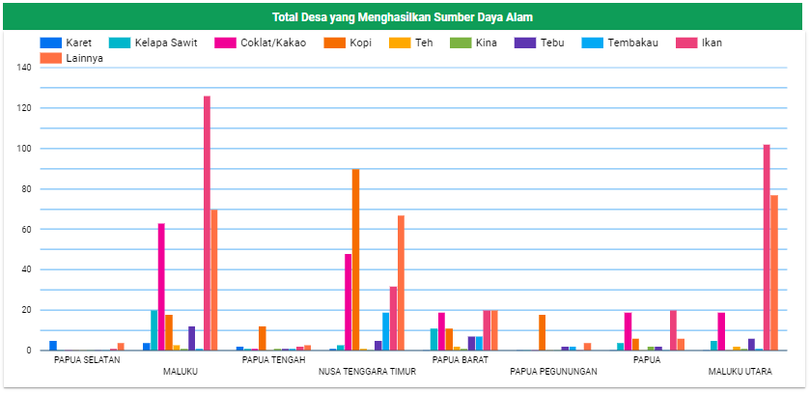
Total Desa Penghasil SDA
Maluku Utara menonjol sebagai produsen ikan, sementara Maluku menampilkan keberagaman yang kuat dengan produksi kelapa sawit, kakao, dan ikan yang signifikan. Papau Tengah dan Papua Pegunungan terfokus pada produksi kopi, dibanding produksi lainnya/ Sementara Nusa Tenggara Timur menonjolkan produksi kopi dan coklat.

Slide 12
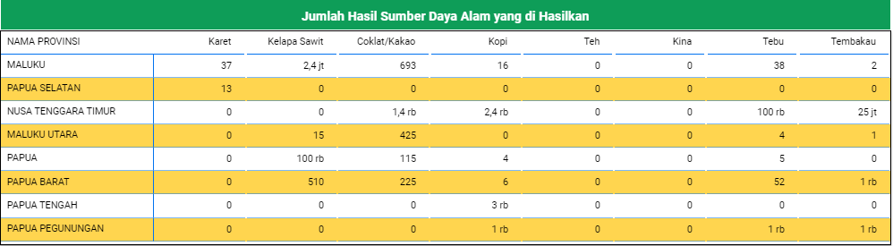
Provinsi Maluku menunjukkan kontribusi yang signifikan dalam produksi kelapa sawit. Nusa Tenggara Timur menonjol dalam produksi kakao, kopi, tebu, dan tembakau. Provinsi Papua memperlihatkan kontribusi dalam produksi kelapa sawit. Papua Barat juga memiliki produksi yang patut dicatat dalam beberapa jenis tanaman. Provinsi Papua Tengah terlihat fokus pada produksi kopi.
Jumlah SDA yang dihasilkan 2023

Slide 13
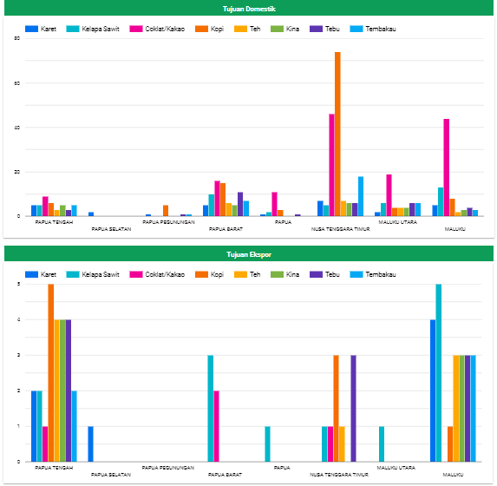
Domestik dan
Expor Hasil SDA
Produsen tiap desa, hasil SDA akan di Distribusikan ke Domestik dan Ekspor.
Dilihat skala dari desa, umumnya mengarah ke Domestik. Domestik dengan skala 0-80 desa dan Ekspor 0-5 desa.
Domestik merupakan sesuatu yang berhubungan mengenai permasalahan dalam daerah maupun dalam negeri.
Ekspor yang adalah kegiatan menjual barang ke luar daerah maupun ke luar negeri.

Slide 14

INSIGHT
01
Terlihat bahwa setiap provinsi memiliki fokus produksi yang berbeda. Diversifikasi ekonomi dapat menjadi strategi yang baik untuk mengurangi risiko dan meningkatkan ketahanan ekonomi.
02
Peningkatan produktivitas pertanian, terutama dalam produksi kopi, kelapa sawit, dan kakao, dapat mendukung pertumbuhan ekonomi daerah.
03
Meskipun mayoritas hasil produksi didistribusikan secara domestik, perlu mempertimbangkan upaya pengembangan ekspor untuk meningkatkan pendapatan dan perekonomian nasional.

Slide 15
SUGGESTION
01
Pengembangan sektor ekonomi lainnya yang sesuai dengan potensi dan keunggulan masing-masing provinsi bisa menjadi langkah positif.
02
Pengembangan infrastruktur pariwisata dan promosi destinasi wisata dapat menjadi potensi ekonomi yang signifikan.
03
mempertimbangkan upaya pengembangan ekspor untuk meningkatkan pendapatan dan perekonomian nasional.

Slide 16


Phase 1
Kesimpulan
Selama pengerjaan Proyek ini kami banyak mendapatkan pengalaman baru melakukan end to end analisis data mulai dari cleaning sampai dengan menghasilkan suatu tindkan / actionable insight yang harus diambil oleh stake holder terkait.
Unfair Advantage 2
Banyak sekali skill yang didapatkan selama pengerjan proyek magang bersama Kementrian Desa dan Indekstat seperti problem solving, komunikasi dan presentasi kepada client dan mentor, manajemen waktu dan lain lain.
Unfair Advantage 3
Program Magang selama 1 Bulan ini memberikan pengalaman langsung bagi kami menjadii seorang data analyst. Serta dalam proyek ini kami mendapatkan mentor yang selalu mendampingi dan banyak memberikan arahan dalam penyelesaian proyek ini.

Slide 17


THANK YOU
Our Dashboard
“There is no elevator to success. You have to take the stairs. You can’t connect the dots looking forward; you can only connect them looking backward. So you have to trust that the dots will somehow connect in your future.”
https://lookerstudio.google.com/s/n3llv4gcXC8
Our Data Source
http://tinyurl.com/Clean-Data-Kementrian-Desa
Created By
Group 2 & Group 3

Slide 18
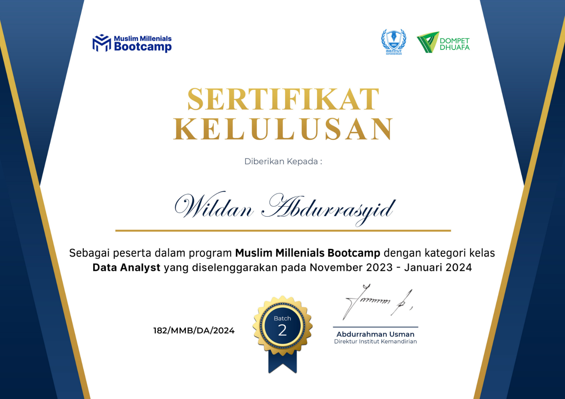
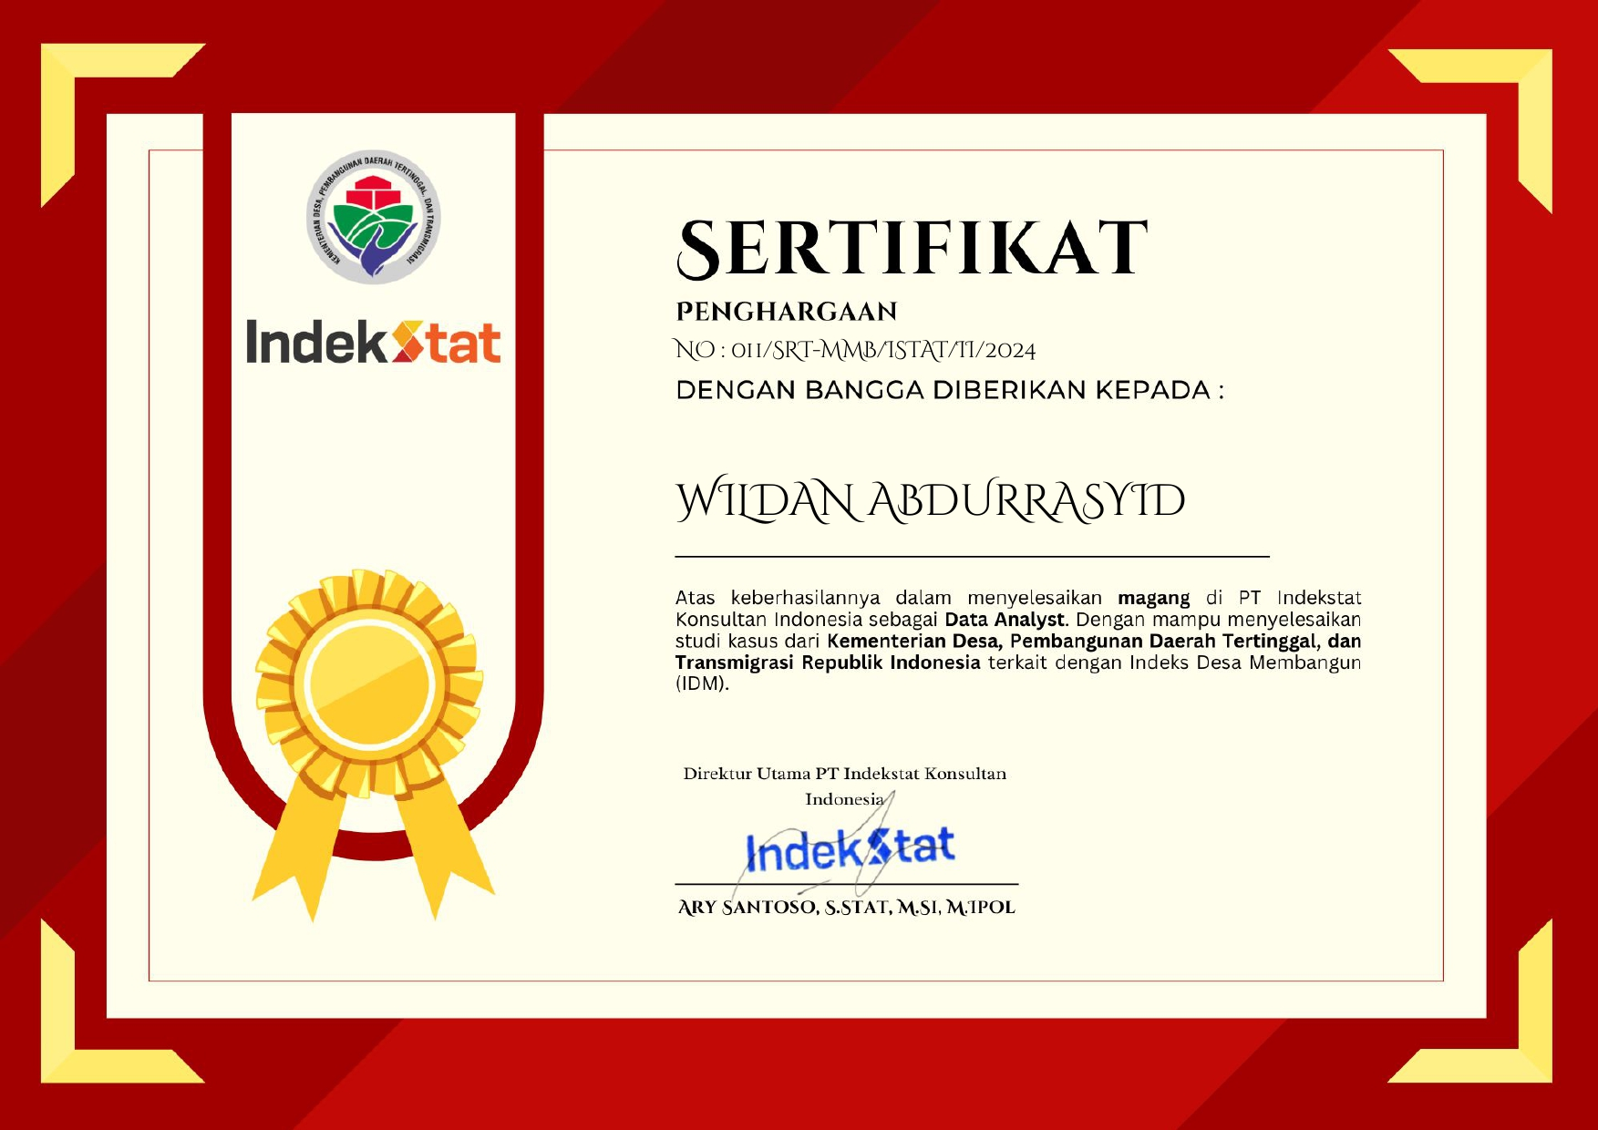
CERTIFICATES
Notes:
column yang tidak terpakai
satuan nilainya tidak merata
nilai yang hilang
data kebanyakan adalah pilihan
ada jumlah dan isian yang beragam

